Slide 1
电路设计

Slide 2
设计网站
https://lushprojects.com/circuitjs/circuitjs.html

Slide 3
门

Slide 4
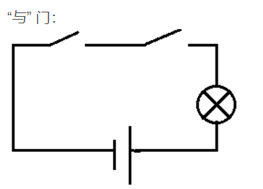
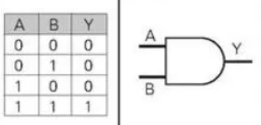
与门AND
计算机中的一切运算都可以由与、或、非实现

Slide 5
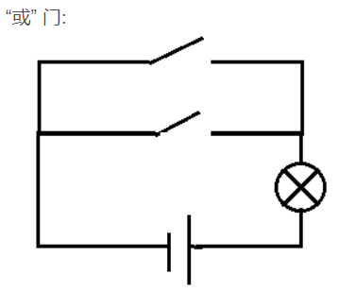
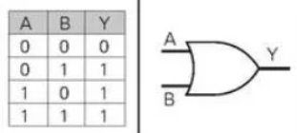
或门OR

Slide 6
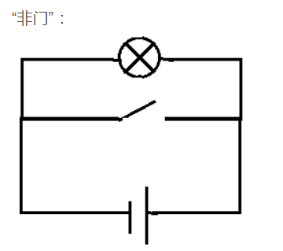
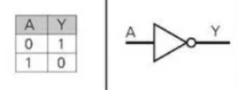
非门NOT

Slide 7
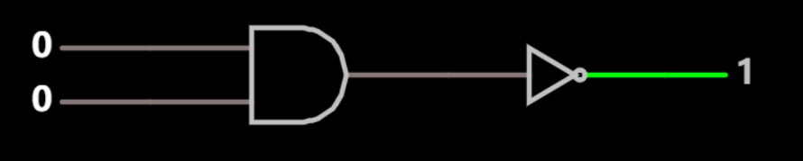
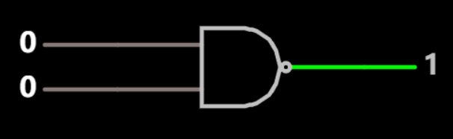
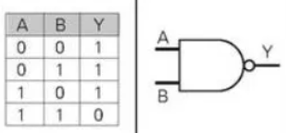
与非NAND (NOT AND)

Slide 8
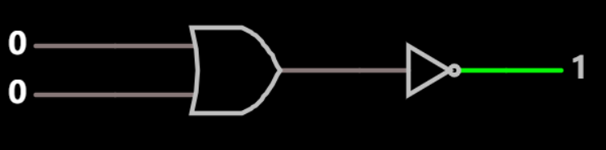
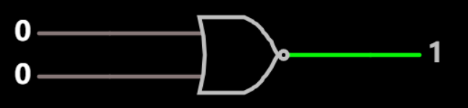
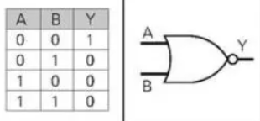
或非NOR (NOT OR)

Slide 9
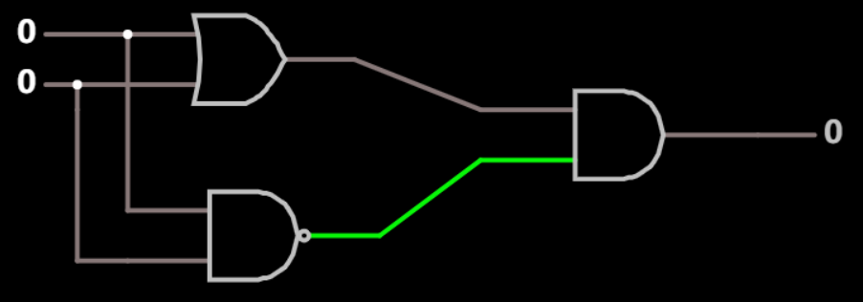
异或XOR (Exclusive Or)

Slide 10
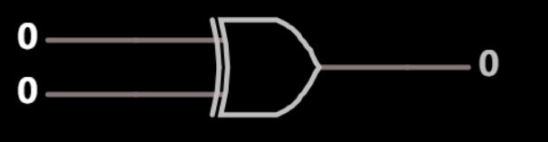
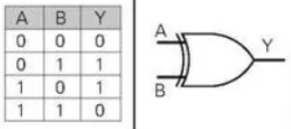
异或XOR (Exclusive Or)

Slide 11
半加器

Slide 12
半加器Half Adder
有了这些逻辑门，就可以造出一个CPU了…
任务：通过逻辑电路设计一个1位二进制的加法器
加数1 | 加数2 | 结果
0 | 0 | 0
0 | 1 | 1
1 | 0 | 1
1 | 1 | 0 （进位1）

Slide 13
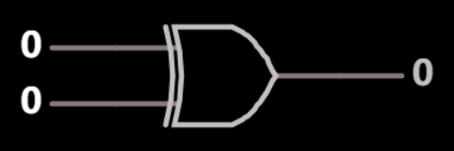
半加器Half Adder
1位二进制的加法器
这个结果和异或XOR是一样的！
加数1 | 加数2 | 结果
0 | 0 | 0
0 | 1 | 1
1 | 0 | 1
1 | 1 | 0 （进位1）

Slide 14
半加器Half Adder
对于1 + 1会产生进位1，需要想办法记录这个进位
从结果上看，只有输入都是1，才会产生进位1，否则进位为0
这个和与门AND的输出是一样的！

Slide 15
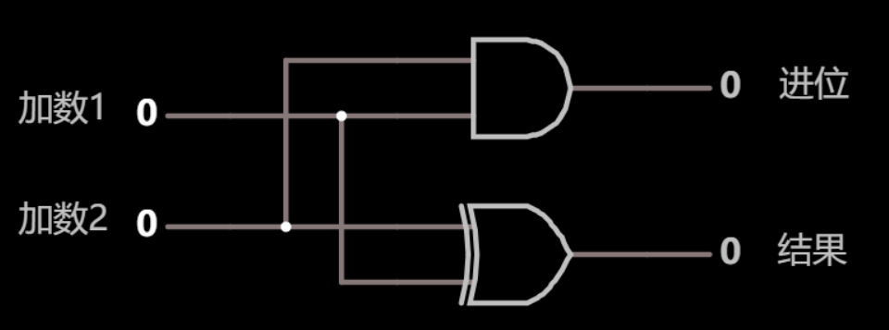
半加器Half Adder
这种电路叫作半加器，因为它没有将进位参与到计算中
但是2位以上二进制加法，就需要考虑进位了

Slide 16
全加器

Slide 17
全加器Full Adder
全加器需要考虑将进位一起加进来
结果值：将2个加数的结果与进位再加一次（异或）
进位：
2个加数相加 → 可能产生进位
加数与进位相加 → 可能产生进位
两个只要有一个进位，最终就会产生进位（或门）

Slide 18
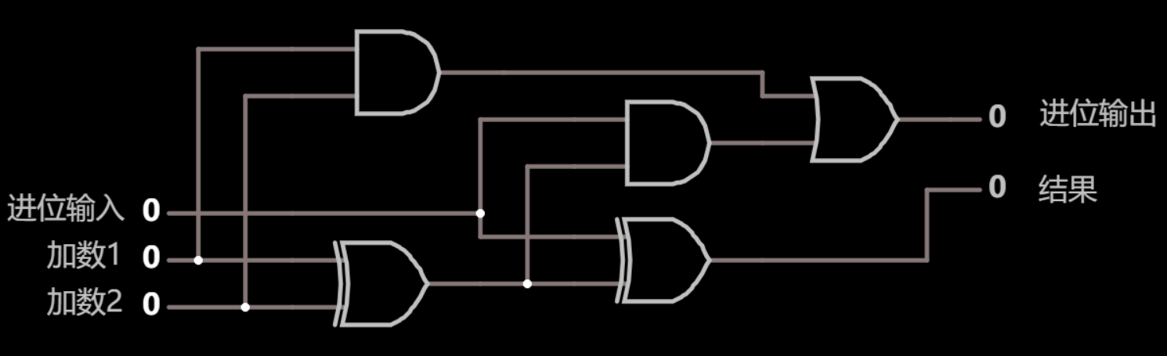
全加器Full Adder

Slide 19
全加器Full Adder
为了简化，将全加器电路进行封装
Full Adder
Cin
Cout
B
S
A

Slide 20
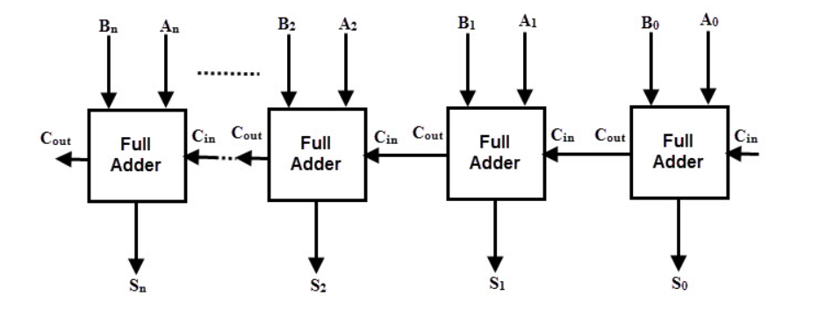
全加器Full Adder
任务：实现一个4位二进制的全加器
将4个全加器连接起来即可

